Slide 1
Osnove HTML-a

Slide 2
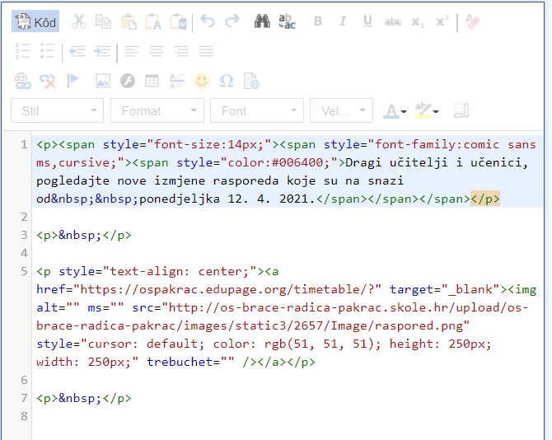
Primjer koda koji stoji iza stranice naše škole:

Slide 3
HTML = Hyper Text Markup Language
HTML oznake
Prezentacijski, opisni jezik namijenjen izradi mrežnih stranica pomoću HTML oznaka (tagova)
Naredbe mrežnom pregledniku koje određuju kako će se prikazivati sadržaj mrežne stranice.
Okružene su znakovima < i >
Početna oznaka: <html>
Završna oznaka: </html>

Slide 4
Struktura HTML dokumenta
Zaglavlje stranice
oznaka: <head>, </head>
sadržaj: naslov, jezik stranice, ime i prezime autora, datum
Tijelo stranice
oznaka: <body>, </body>
sadržaj: tekst, slike, tablice, poveznice …

Slide 5
Osnovna struktura
HTML dokumenta
<html>
<body>
.…
</body>
</html>
Osnovna struktura HTML dokumenta sa zaglavljem i naslovom
<html>
<head>
<title> naslov koji se ne vidi na stranici već na naslovnoj traci web preglednika </title>
</head>
<body>
.…
</body>
</html>

Slide 6
Uređivanje HTML koda
Prelazak u novi red
<br>
prelazak u novi red
<p>…</p>
prelazak u novi red stvaranjem odlomka (engl. paragraph), umeće jedan prazan redak

Slide 7
Uređivanje HTML koda
Pojedine HTML oznake sadrže parametre ili atribute koji dodatno opisuju (određuju) svojstva oznake.

Slide 8
Uređivanje HTML koda
Poravnanje odlomka
parametar align
(engl. alignment - poravnanje)
right - desno
left - lijevo
center - sredina
justify - obostrano
Primjer: <p align="center"> tekst </p>

Slide 9
Uređivanje HTML koda
Stil fonta (B, I, U)
<strong>…</strong> ili <b>….</b> podebljano
Primjeri:
< strong >bla, bla, bla</ strong >
< em >bla, bla, bla</ em >
<u>bla, bla, bla</u>
<em>…</em> ili <i>….</i> ukošeno
<u>…</u> podcrtano

Slide 10
Uređivanje HTML koda
Primjer:
<img src =“slika.jpg” width =“400” height= “250” border =“2” alt=“Na ekskurziji”>
Slika <img>
Primjer:
<img src =“slika.jpg” width :400px; height:250px; border =“2” alt=“Na ekskurziji”>
src - naziv slike
border - obrub slike
alt - tekst, opis slike
width - širina slike izražena u pikselima
height - visina slike izražena u pikselima

Slide 11
Uređivanje HTML koda
Poveznice <a>…</a>
VANJSKI
<a href="http://www.iskon.hr/"> Posjetite Iskon </a>
parametar href – naziv povezane stranice
UNUTRAŠNJI
<a href="Dani_kruha.html">Dani kruha </a>
NA E-MAIL ADRESU
<a href = "mailto: skola@t-com.hr"> Pišite nam </a>

Slide 12
Uređivanje HTML koda
Unutarnji okvir <iframe>…</iframe>
width – širina okvira
Primjer:
<iframe width=„300” height=„200” src=„htpps://goo.gl/H2ofzW” allow=„autoplay:encrypted-media” >
</iframe>
height– visina okvira
src – adresa mrežnog sadržaja

Slide 13
Radna bilježnica:
46. stranica: 1. - 6. zadatka
47. stranica: 11. i 12. zadatak

